Slide 1
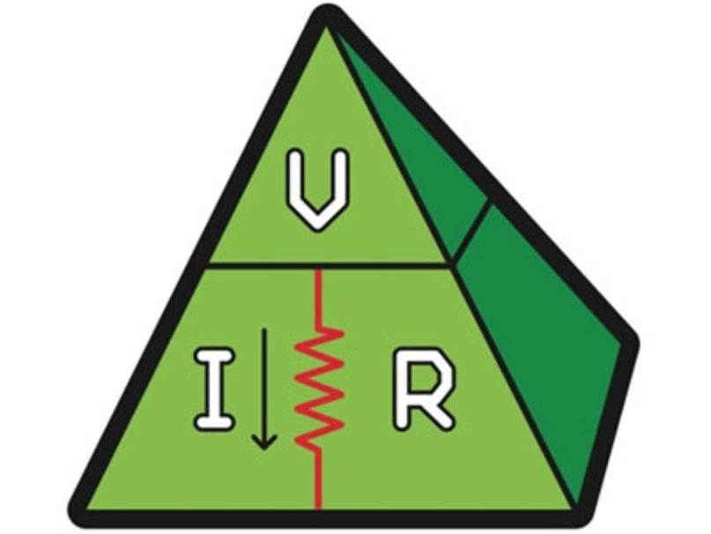
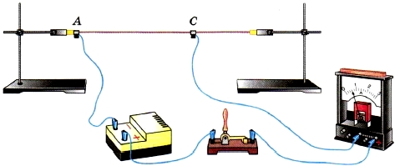
FIZIKA
8- sinf

Slide 2
MUSTAHKAMLASH
Savol: “Rezistor” so‘zi qaysi tildan olingan va nima ma’noni bildiradi?
Javob: Lotincha “resisto” so‘zidan olingan bo‘lib “qarshilik” degan ma’noni bildiradi?

Slide 3
MUSTAHKAMLASH
Savol: “Reostat” so‘zi qaysi tildan olingan va nima ma’noni bildiradi?
Javob: Yunoncha so‘z bo‘lib “reos” − “oqim” va “statos” − “qo‘zg‘almas” degan ma’nolarni bildiradi?

Slide 4
FIZIKA
AMALIY MASHG‘ULOT: REOSTAT YORDAMIDA TOK KUCHINI ROSTLASH

Slide 5
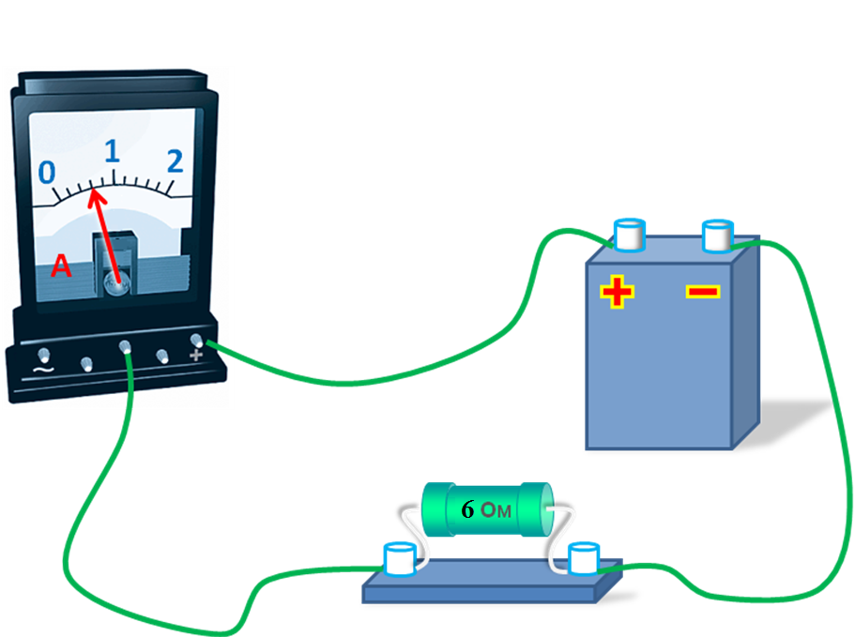
MASHG‘ULOTNING MAQSADI
Reostat yordamida zanjirdagi tok kuchini o‘zgarishini o‘rganish.

Slide 6
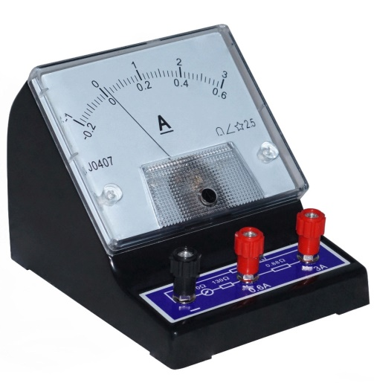
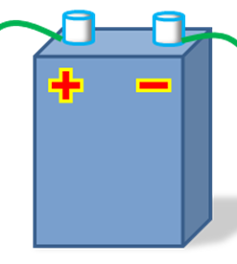
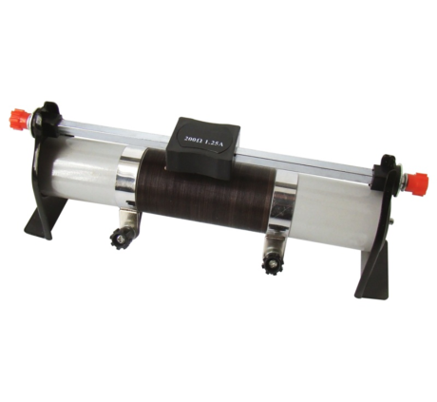
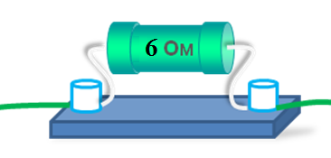
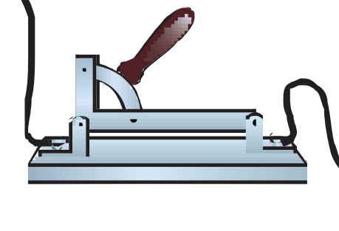
KERAKLI ASBOB VA JIHOZLAR
1. Tok manbai
2. Ampermetr
4. Rezistor
(R = 6 Ω)
3. Reostat
6. Ulovchi simlar
5. Kalit

Slide 7
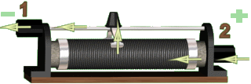
MASHG‘ULOTNI BAJARISH TARTIBI
1. Reostatning tuzilishiga diqqat bilan qarang va surgichi qanday vaziyatda eng katta qarshilikka ega bo‘lgan holatini aniqlang.

Slide 8
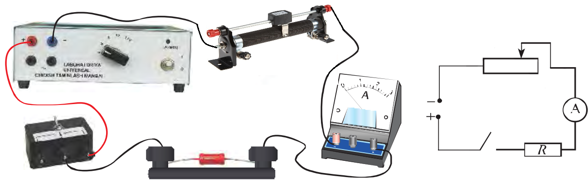
MASHG‘ULOTNI BAJARISH TARTIBI
2. Rasmda tasvirlangan elektr zanjirni yig‘ing. Kalitni ochiq qoldiring. (64-rasm)

Slide 9
MASHG‘ULOTNI BAJARISH TARTIBI
3. Tok manbaini tarmoqqa ulang.
4. Tok manbaining iste’molchilarga kuchlanish beruvchi murvati 8 V holatiga qo‘yiladi.
5. Kalitni ulab ampermetr ko‘rsatkichi yozib olinadi. Olingan tok kuchining qiymati jadvalga yoziladi.
6. Kalit uziladi. Surgichi siljitib reostatning qarshiligi biroz kamaytiriladi.

Slide 10
MASHG‘ULOTNI BAJARISH TARTIBI
7. Kalit ulanadi. Olingan ampermetr ko‘rsatkichi yozib olinadi. Olingan tok kuchining qiymati jadvalga yoziladi.
8. Reostat surgichini surib qarshilikni kamaytiramiz va natijalarni qayd qilamiz.
Reostat surgichining holatlari | 1 | 2 | 3 | 4
Tok kuchi (A)
9. Olingan natijalar asosida o‘z xulosangizni yozing.

Slide 11
Masala yechish namunasi
Ko‘ndalang kesim yuzi 0,1 ${mm}^{2}$ bo‘lgan nixromdan elektr plitasining qizdirgichi yasalgan. Uning uchlariga 220 V kuchlanish berilganda undan 4 A tok o‘tdi. Qizdirgich uchun qanday uzunlikdagi sim olingan?

Slide 12
Yechish
Berilgan:
S = 0,5 ${mm}^{2}$=
= 0,5•${10}^{−6}$ $m^{2}$
U = 220 V
I = 0,5 A
ρ = 1,1•${10}^{−6}$ Ωm
Topish kerak:
$𝓵$ = ?
Formulasi:
R$=ρ\frac{𝓵}{s}$ (1) $𝓵= \frac{RS}{ρ}$ (2)
R = $\frac{U}{I}$ (3) (3) → (2)
$𝓵$ = $\frac{US}{ρI}$ (4)
Yechilishi:
$𝓵 =\frac{220•{0,5•10}^{−6}}{1,1•{10}^{−6}•0,5}m=200 m$
Javob: $𝓵$ = 200 m

Slide 13
MUSTAQIL BAJARISH UCHUN TOPSHIRIQ:
Darslikning 64-betida berilgan savollarga javob berish.

Slide 14
MUSTAQIL BAJARISH UCHUN TOPSHIRIQ:
Reostat tuzilishini gapirib bering.
Reostatning elektr zanjiriga ulanish sxemasini chizing.
Tok kuchini rostlash deganda nimani tushunasiz?
O‘tkazilgan tajribaning elektr zanjir sxemasini daftaringizga chizing.

